Slide 1
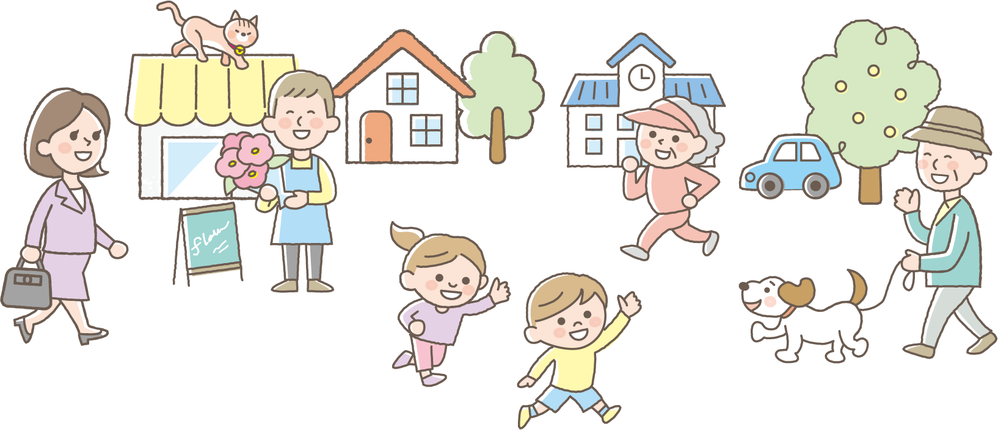
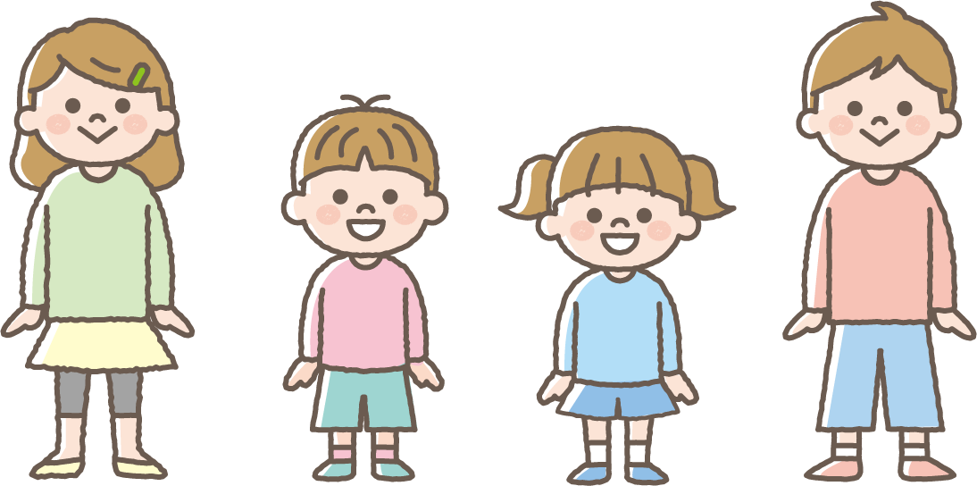
スペイン語
10 de febrero de 2022
A la atención de niños en edades comprendidas de 5 a 11 años y sus padres y tutores legales
Aviso de la administración de la vacuna contra el COVID-19
Precio de
la vacunación
Gratis
(sufragado completamente dinero público)
Los niños e 5 o más años también pueden vacunarse contra el COVID-19.
Lean este documento explicativo juntos en casa y consulten con ellos si desean o no vacunarse.
El día de la vacunación traigan consigo también la libreta de salud materno infantil.

Slide 2
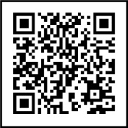
A la atención de los padres y tutores legales
Los niños en edades comprendidas entre 5 y 11 años ya pueden vacunarse contra el COVID-19. Está aumentando el porcentaje de niños sobre la totalidad de contagiados por COVID-19 en Japón.
Lean este documento explicativo y decidan junto con su hijo si desea o no vacunarse.
◎Vacuna de uso
Se utiliza la vacuna de Pfizer de 5 a 11 años. Esta es una vacuna infantil (*) Normalmente, se administran un total de 2 dosis, con una separación de 3 semanas.
(*) En comparación con la vacuna de Pfizer para mayores de 12 años, la cantidad de sus ingredientes activos es un tercio.
◎Objeto de vacunación
Niños en edades comprendidas entre 5 y 11 años
En especial se recomienda la vacunación para aquellos niños que tengan afecciones médicas subyacentes (*) con alto riesgo de sufrir síntomas graves como enfermedades respiratorias crónicas, enfermedades cardíacas congénitas, entre otros. Para su vacunación consulte debidamente con su médico de cabecera, entre otros.
(*) La Sociedad de Pediatría de Japón publica un listado de enfermedades con alto riesgo de sufrir síntomas graves por el COVID-19. Sociedad de Pediatría de Japón "Información relacionada con el COVID-19"
URL: https://www.jpeds.or.jp/modules/activity/index.php?content_id=333
Efectos de la vacuna contra el COVID-19
P. ¿Qué efectos tiene la vacuna contra el COVID-19?
Mediante la vacunación contra el COVID-19 se dificulta la aparición de síntomas en caso de que se contagie con el COVID-19.
Al vacunarse, en el interior del cuerpo se adquiere un sistema para combatir contra el COVID-19 (inmunización). De modo que cuando entre el virus en el cuerpo, este estará listo para combatirlo de inmediato, y será más difícil que se empiece a sentir mal. Se ha informado de que los efectos de prevención de síntomas a partir del día 7 tras la segunda dosis en niños en edades comprendidas de 5 a 11 años es del 90,7 % (*).
(*) Estos datos son previos a la aparición de la variante ómicron.
Fuente: Informe de la aprobación especial
Seguridad de la vacuna contra el COVID-19
P. ¿Qué síntomas presentan los niños tras la vacunación contra el COVID-19?
R. El síntoma más frecuente es el dolor en la zona donde se ha inyectado la vacuna.
Tras haberse vacunado, el síntoma que aparece con mayor frecuencia tras el paso de unos días es el dolor en la zona de inyección, con un 74 % para la primera dosis y un 71 % para la segunda dosis. Son más las personas que sienten el dolor durante la noche del día de vacunación o al día siguiente, que las que lo sienten justo después de la inyección. Síntomas como sensación de cansancio y fiebre se presentaron con mayor frecuencia tras la segunda dosis, que tras la primera, el porcentaje de personas que presentó una fiebre de más de 38 °C fue del 2,5 % para la primera dosis y del 6,5 % para la segunda dosis. Los síntomas tras la vacunación, en casi todos los casos, son leves o medios, y a partir de la información obtenida actualmente, se ha evaluado que no se reconocen graves preocupaciones en la seguridad.
Síntomas que pueden aparecer con el paso de unos días
Porcentaje de personas que presentaron síntomas
Síntomas
Más del 50 ％
10-50 ％
1-10 ％
Dolor en la zona de la inyección, sensación de cansancio
Dolor de cabeza, enrojecimiento e hinchazón de la zona de inyección, dolor muscular, escalofríos
Diarrea, fiebre, dolor de articulaciones, vómito
Fuente: Informe de la aprobación especial
P. He escuchado que en hombres más jóvenes es más frecuente que se presente miocarditis tras la vacunación, ¿qué pasa en el caso de los niños?
R. En los Estados Unidos se ha informado de un bajo porcentaje de miocarditis en niños de sexo masculino en edades comprendidas entre 5 y 11 años, en comparación con los niños de sexo masculino en edades e 12 a 17 años.
En casos muy infrecuentes, en el extranjero se ha informado de casos en los que incluso niños han presentado leves síntomas de miocarditis.
En los Estados Unidos, el porcentaje de casos de miocarditis en niños tras la vacunación contra el COVID-19 es menor en niños de sexo masculino en edades comprendidas entre 5 y 11 años, en comparación con los niños de sexo masculino en edades de 12 a 15 años y de 16 a 17 años.
En caso de que su hijo presente síntomas como dolor de pecho, palpitaciones, dificultad respiratoria, hinchazón, entre otros, durante el periodo de aprox. 4 días tras la vacunación, atienda a una institución médica inmediatamente, y comuníqueles que su hijo se ha vacunado.
Asimismo, en caso de que se le diagnostique miocarditis, de forma general, será necesaria su hospitalización. Pero en la mayoría de los casos se recuperá de forma natural descansando.
Fuente: Conferencia del Comité Asesor sobre Prácticas de Inmunización (ACIP, por sus siglas en inglés) del 5 de enero de 2022

Slide 3
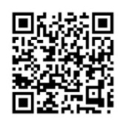
A la atención de los padres y tutores legales
Para vacunarse contra el COVID-19
◎Para que los niños se vacunen contra el COVID-19 se necesita tanto el consentimiento de los padres o tutores legales, como que estén presentes durante la vacunación.
Respecto a la vacunación, le pedimos que decidan si vacunarse o no con base en la voluntad de los padres o tutores legales, tras tener un conocimiento correcto tanto de los efectos de la prevención de la enfermedad como de los riesgos de los secundarios. No se vacunará sin el consentimiento de los padres o tutores legales.
No se debe obligar a las personas de su entorno a vacunarse, ni tratar de forma discriminatoria a las personas que no se hayan vacunado.
◎El día de la vacunación, dentro de lo posible, traigan consigo la libreta de salud materno infantil.
En el caso de la vacunación para niños se gestiona el historial de vacunación con el uso de la libreta de salud materno infantil, por tanto el día de la vacunación, dentro de lo posible, traigan consigo la libreta de salud materno infantil.
Aparte de esto, no se olvide de llevar los documentos contenidos en el interior del sobre donde se incluía este aviso, ni los documentos de comprobación de su identidad personal (tarjeta de My Number, tarjeta del seguro de salud, etc.).
◎En caso de que tenga dudas o preocupaciones acerca de la vacunación, consulte con su médico de cabecera, entre otros.
Respecto al tiempo de separación entre la vacuna contra el COVID-19 y otras vacunas, entre otras dudas, consulte con su médico de cabecera, entre otros. Por norma general, no puede vacunarse con otras vacunas al mismo tiempo, o en las dos semanas anteriores y posteriores. Asimismo, en caso de niños con afecciones médicas subyacentes, también en caso de que tenga dudas o preocupaciones acerca de la vacunación, consulte con su médico de cabecera, entre otros.
Lugares de consulta, entre otros
◎Lugares de consulta acerca de la vacuna contra el COVID-19
En caso de que no se sienta bien tras la vacunación contra el COVID-19
Institución médica por la que fue vacunado, médico de cabecera, municipio, ventanilla de su municipio o prefectura
Contacto para consultas generales acerca de la vacunación contra el COVID-19
Ventanilla del municipio
◎Acerca del sistema de ayuda por daños en la salud derivados de la administración de la vacuna
Se podrían provocar daños en la salud derivados de la administración de la vacuna (p. ej. enfermar, o provocar discapacidades, entre otros). Aunque esto es algo extremadamente raro, ya que no es posible eliminar por completo este riesgo, se ha creado un sistema de ayuda.
En caso de que se le hayan ocasionado daños en su salud derivados de la vacunación contra el COVID-19, podrá recibir ayudas (pago de gastos médicos, pensión para personas con discapacidad, entre otros) con base en la Ley de Vacunación. Para más información acerca del procedimiento necesario para su solicitud, consulte con el municipio donde esté empadronado.
(*) En caso de que el Ministro de Salud, Trabajo y Bienestar haya reconocido que dichos daños en la salud hayan sido derivados de la vacunación contra el COVID-19, se le pagará un subsidio por parte de los municipios. Para este reconocimiento se celebrará un examen que determine la relación causa efecto, por parte del comité nacional de examinación de enfermedades y discapacidades formado por expertos en vacunación, enfermedades contagiosas, medicina y leyes.
Al igual que hay personas que se han vacunado, también hay personas que no se han vacunado. También después de haberse vacunado, continúe debidamente con las medidas de prevención de contagios como hasta ahora, con las medidas de lavarse las manos, desinfectarse con alcohol y el uso de mascarilla, entre otros.
Lugares concurridos
Situaciones de contacto cercano
Espacios cerrados
Uso de mascarilla
Lavarse las manos con jabón
Desinfectarse con alcohol los dedos de las manos
Para más información acerca de la efectividad y seguridad, entre otros, de la vacuna contra el COVID-19 para niños, consulte el sitio web del Ministerio de Salud, Trabajo y Bienestar.
MHLW COVID-19 Vacuna Niños Buscar
En caso de que no pueda acceder a este sitio web, consulte con su municipio de residencia.

Slide 4
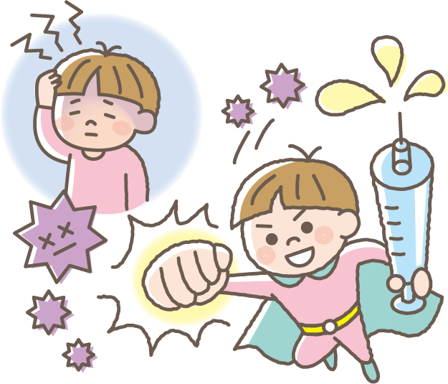
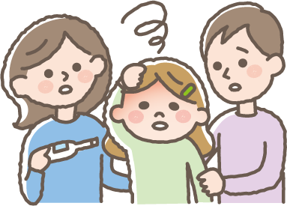
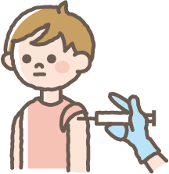
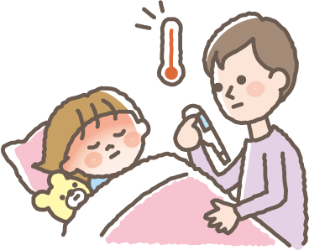
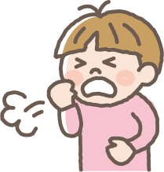
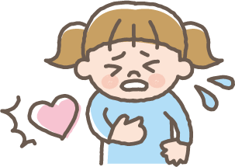
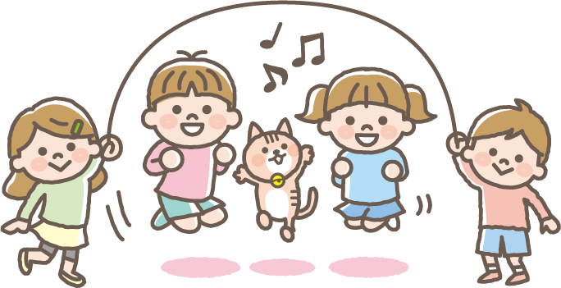
A la atención de los niños con edades comprendidas entre 5 y 11 años
10 de febrero de 2022
Aviso sobre la administración
de la vacuna contra el COVID-19
¿Por qué hay que vacunarse contra el COVID-19?
Si el COVID-19 entra en el cuerpo de una persona, aumentarán sus aliados, y la persona contagiada empezará a sentirse mal con síntomas como fiebre, cansancio, tos, dificultad para respirar, dolor de cabeza, alteración del gusto, entre otros.
Al vacunarte, el interior de tu cuerpo estará preparado para combatir contra el COVID-19. De modo que aunque entre el virus en tu cuerpo, será más difícil que te empieces a sentir mal.
¿Qué precauciones deben tenerse a la hora de vacunarse contra el COVID-19?
Antes de vacunarse
En caso de que tengas fiebre de más de 37,5 ℃ o de que te encuentres mal, no podrás vacunarte.
En este caso, comunícaselo a tus familiares.
Cuando te vacunes
Se inyecta cerca del hombro.
Ven a vacunarte con una ropa en la que sea fácil mostrar el hombro.
◎ Tras haberte vacunado, espera más de 15 minutos sentado para ver su progreso.
(En algunos casos se debe esperar 30 minutos)
◎ El mismo día de la vacunación puedes hacer vida normal, como disfrutar de un baño. Sin embargo, evita hacer ejercicios intensos.
◎Tras haberte vacunado, podrías presentar los siguientes síntomas. Pasados entre 2-3 días, te volverás a sentir bien de forma natural.
Tras haberte vacunado
◯Fiebre
◯Sensación de malestar
◯Cansancio
◯Dolor de estómago
◯Dolor de cabeza
◯Escalofríos
En caso de que presentes estos síntomas, comunícalo a tus familiares o adultos de tu entorno.
● Justo después de haberte vacunado
● El mismo día de la vacunación y el periodo de 4 días posterior
◯Picor en el cuerpo
◯Tos
◯Fiebre ◯Dolor de cabeza ◯Dolor de pecho ◯Dificultad para respirar ◯Cansancio ◯Escalofríos ◯Sensación de palpitación en el pecho
Pasadas 3 semanas desde la vacunación con la primera dosis, debes vacunarte con la segunda dosis.
Aspectos importantes que debes respetar:
Hay diversidad de personas: personas que se han vacunado de las primeras, así como personas que por diversos motivos no se pueden vacunar. Nunca debes decir cosas malas o molestar a otras personas por el hecho de que se hayan vacunado o no.

